Slide 1
گزارش فرآیند اجرای طرح طبقه‌بندی مشاغل مامورین موظف شاغل در شرکت‌های راهبری
فروردین ماه 1404

Slide 2
1- تهیه مقدمات و مستندات مورد نیاز اجرای طرح به دستور مدیرعامل محترم از اسفند ماه 1402
Page1

Slide 3
2- جمع‌آوری اطلاعات سوابق بیمه مامورین از طریق دریافت گزارش تلفیقی سوابق بیمه ماموران 3- بررسی و کنترل اطلاعات سوابق بیمه پرسنل منطبق بر سوابق اشتغال ایشان در شرکت‌های پیمانکار راهبری طرف قرارداد شرکت حمل و نقل ریلی رجا (مورد تائید شرکت‌های راهبری) و سپس استخراج مجموع سابقه ماهیانه بیمه‌پردازی برای تک تک افراد
Page2

Slide 4
Page3

Slide 5
Page4

Slide 6
Page5

Slide 7
4- ارسال سوابق استخراج شده بند سوم به اداره کل توسعه سرمایه‌های انسانی در اردیبهشت ماه 1403 برای ممیزی سوابق 5- انتخاب مشاور اجرای طرح ؛ این مرحله بدلیل اینکه اکثریت شرکت‌های مشاور درخواست حق الزحمه غیر معقول و کلانی را داشتند بسیار بطول انجامید و در نتیجه پیگیری‌ها و تلاش‌های انجام شده شرکت نظم ایران به مدیریت آقای مردان بعنوان مشاور اجرای طرح انتخاب و در تیرماه 1403 به شرکت‌های راهبری معرفی شد. 6- با توجه به برنامه‌ریزی انجام شده برای گروه‌بندی مشاغل و اخذ تائیدیه‌های لازم از مراجع ذیصلاح، به شرکت‌های راهبری طی نامه شماره 1403/61/1046 مورخ 1403/04/23 ابلاغ شد و مقرر گردید در اسرع وقت نسبت به تکمیل اطلاعات فرم‌های شرکت نظم ایران برای کلیه پرسنل طبق آخرین تغییرات آمار ایشان تا مورخه 1403/04/31 اقدام نموده و فایل اکسل مربوطه را ارسال نمایند.
Page6

Slide 8
Page7
7- جهت شفاف شدن تعداد مامورین هدف اجرای طرح و برآورد دقیق هزینه‌های مربوطه، هر یک از قراردادهای پیمانکاری شرکت‌های راهبر به سه قرارداد از تاریخ 1403/06/01 و با موضوعات زیر تفکیک و ابلاغ شد:
الف- قرارداد تامین نیرو و راهبری و امور مسافری
ب- قرارداد تعمیرات داخلی ، برق و روشنایی
ج- قرارداد نظافت و جرم‌گیری واگن
لازم به ذکر است ماموران موظف در قرارداد بند الف شاغل می‌باشند.
8- برابر مقررات بدلیل اینکه شرکت حمل و نقل ریلی رجا دارای طرح طبقه بندی مشاغل بوده است و شرکت‌های زیرمجموعه پیمانکاری باید بر اساس طرح شرکت مادر نسبت به اخذ طرح اقدام نمایند لذا جلسات متعددی با حضور شرکت مشاور، کارشناسان شرکت رجا و مدیران عامل شرکت‌های پیمانکاری راهبری برای تعیین چارچوب کلی فرآیند، هماهنگی و بررسی جزئیات اجرای طرح و پرسش و پاسخ و رفع ابهامات اجرای طرح برگزار شد.
9- ارسال اطلاعات مورد نیاز از سوی شرکت‌های پیمانکار راهبر برابر چارچوب تعریف شده به شرکت نظم ایران به 10- تنظیم و نهائی‌سازی طرح و قراردادهای کار مامورین توسط شرکت نظم ایران

Slide 9
11- ارائه اولین طرح نهائی شده (ماموران شرکت آهودشت غزال) بعنوان پایلوت به اداره کل تعاون، رفاه و کار و اموراجتماعی استان تهران و صدورتائیدیه اداره کار برای اجرای طرح شرکت مذکور در تاریخ 1402/08/15
Page8

Slide 10
Page9
12- برآورد اعتبار اجرای طرح و جذب و تخصیص اعتبار مورد نیاز

Slide 11
Page10
13- صدور مصوبه هیئت مدیره محترم برای اجرای طرح طبقه‌بندي مشاغل مامورين موظف راهبري (شاغل در شرکت‌های طرف قراردادهای راهبری قطارها)، از 1403/09/01 مطابق بند 1 مصوبه مورخ 1403/06/26 و مصوبه مورخ1403/10/03
14- تنظیم و نهائی‌سازی طرح و قراردادهای کار مامورین سایر شرکت‌های پیمانکاری راهبری توسط شرکت نظم ایران و ارسال به اداره کل تعاون، رفاه و کار و امور اجتماعی استان تهران و صدورتائیدیه اداره کار برای اجرای طرح چهار شرکت باقیمانده در تاریخ 1403/12/26

Slide 12
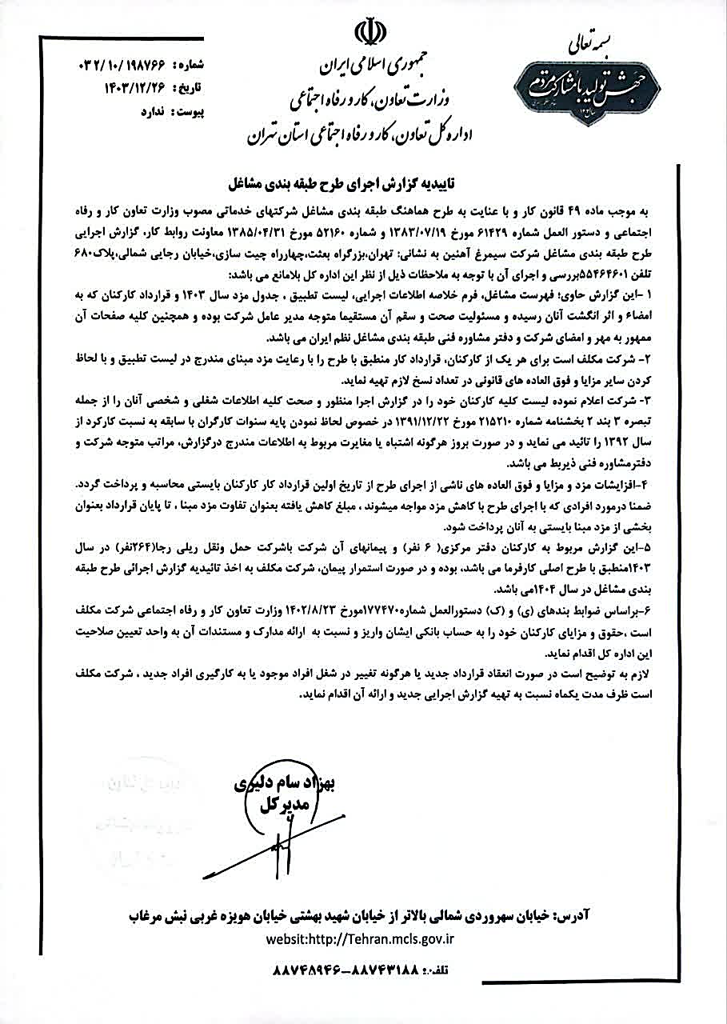
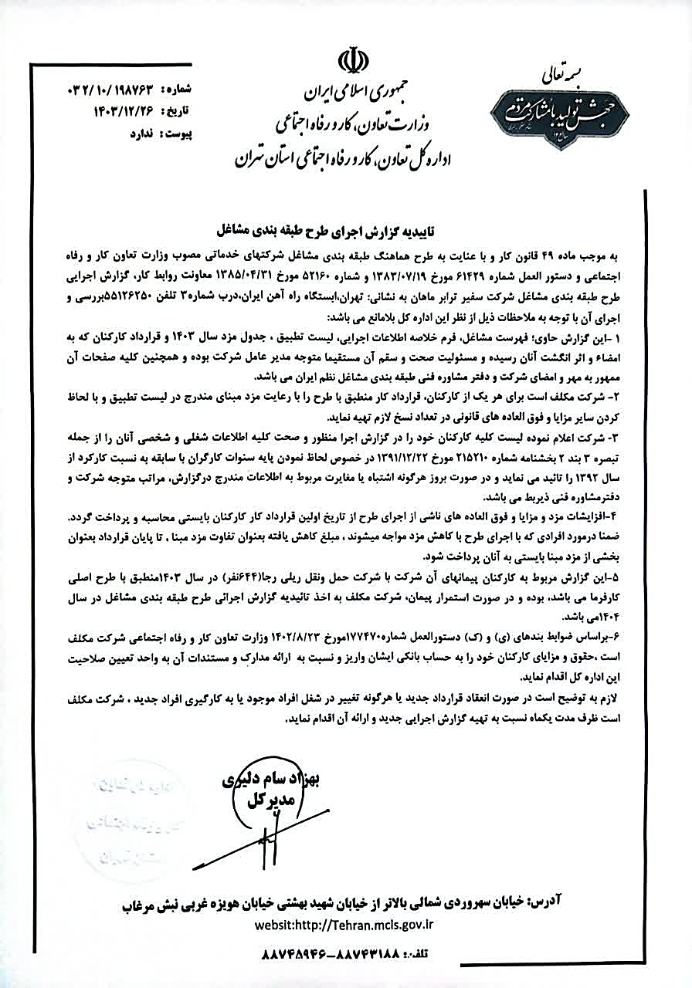
Page11

Slide 13
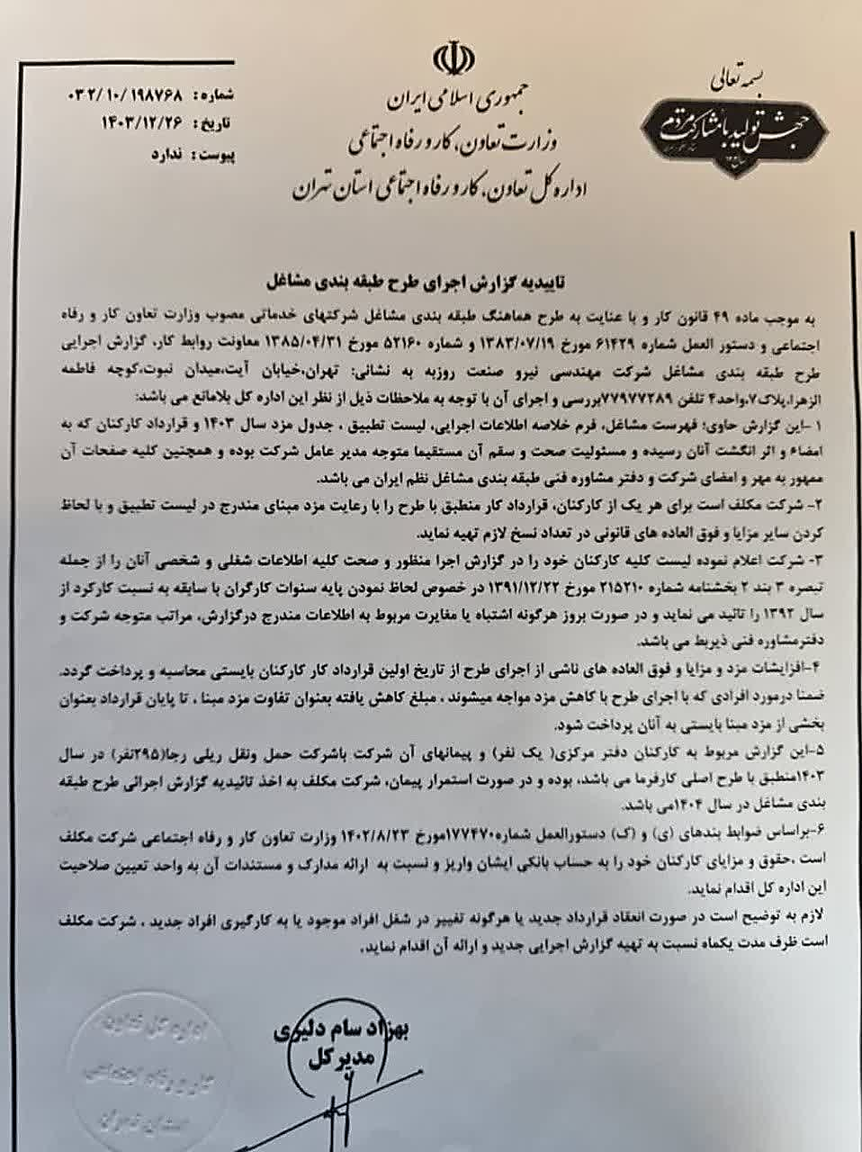
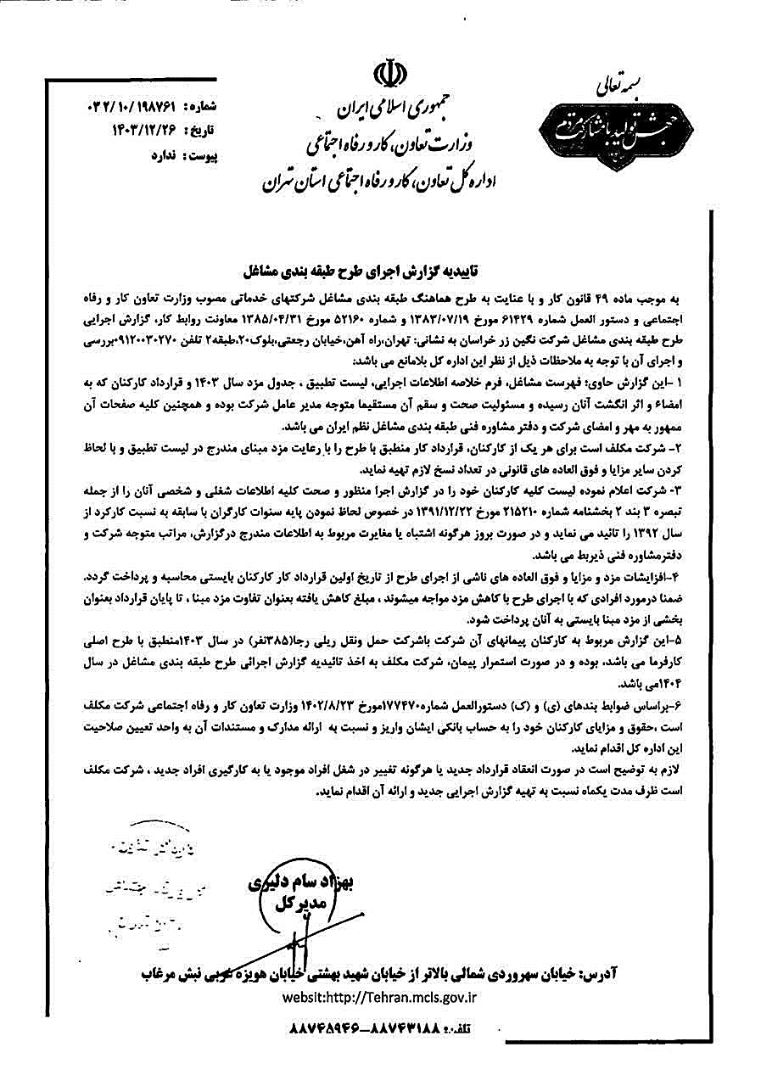
Page12

